Slide 1
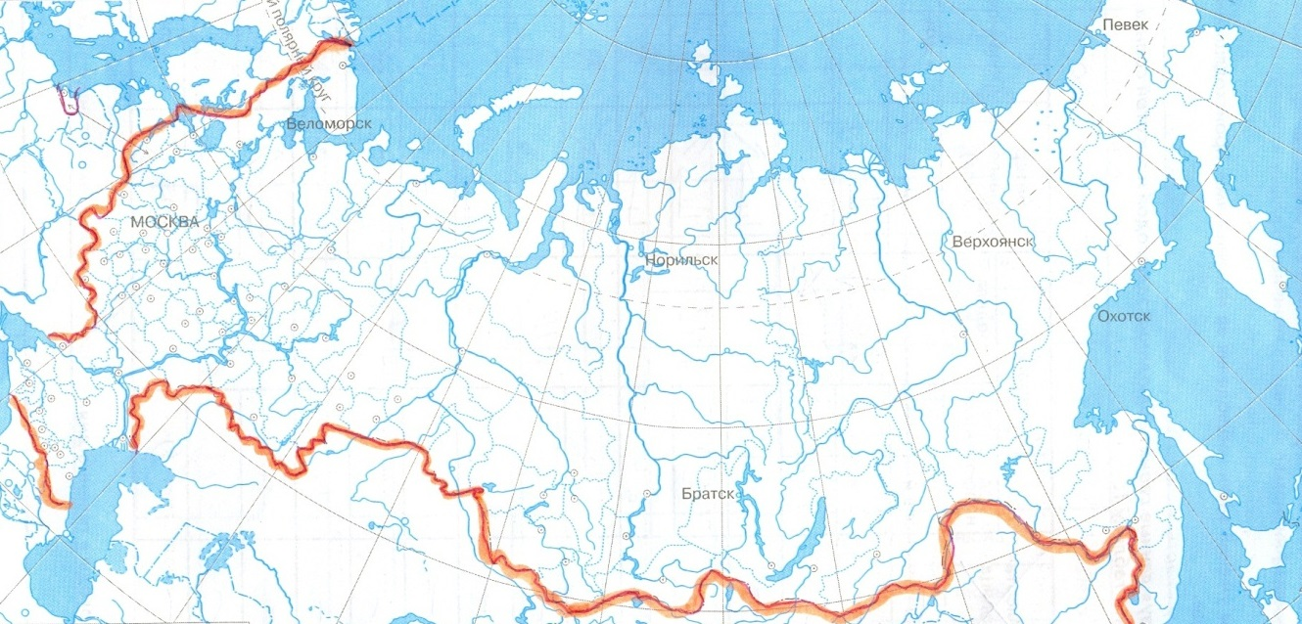
Найди на контурной карте России город Курск. Надпиши название. Обведи красным карандашом границу Курской области
Курск

